Slide 1
大數據分析應用管理師 測試題目_林哲緯_0312
source: Taiwan Tourism Bureau

Slide 2
前言
source: Taiwan Tourism Bureau

Slide 3
因沒有太多資訊，故以下分析都以店家代號都定義為分店或經銷商
品項的優劣都已銷量為主，不計算利潤
銷量有負值定義為退貨量大於銷量，根據會計準則，退貨應紀錄在下個月
source: Taiwan Tourism Bureau

Slide 4
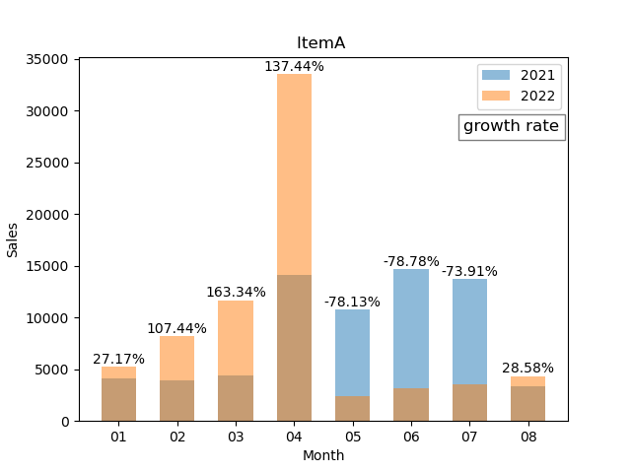
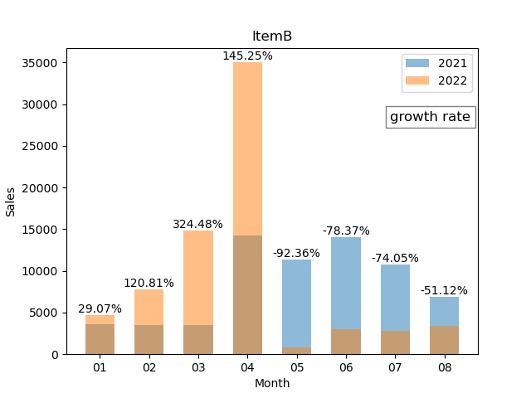
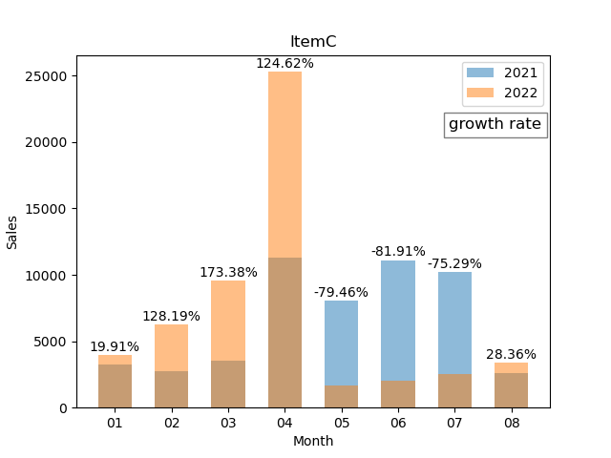
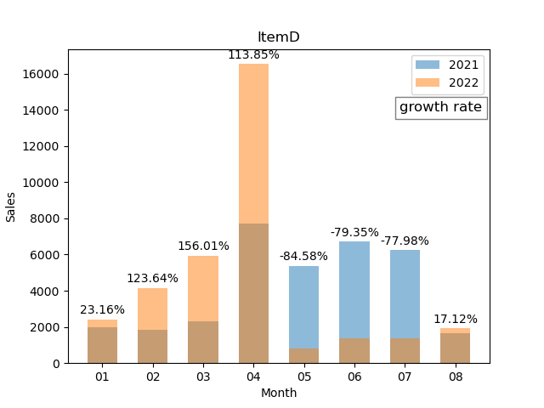
2021/1~08 與2022/01/08 各品項的成長率
source: Taiwan Tourism Bureau

Slide 5
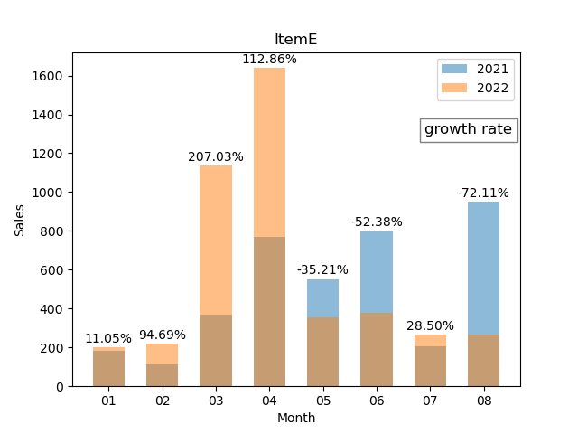
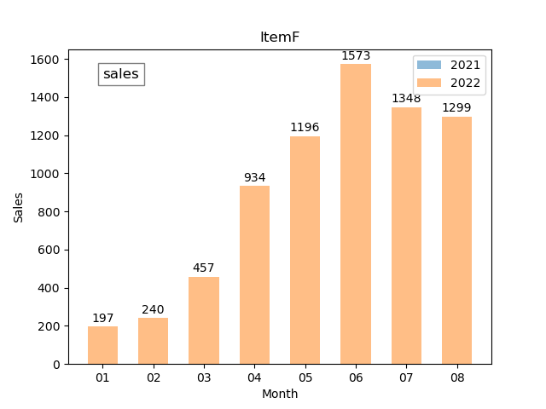
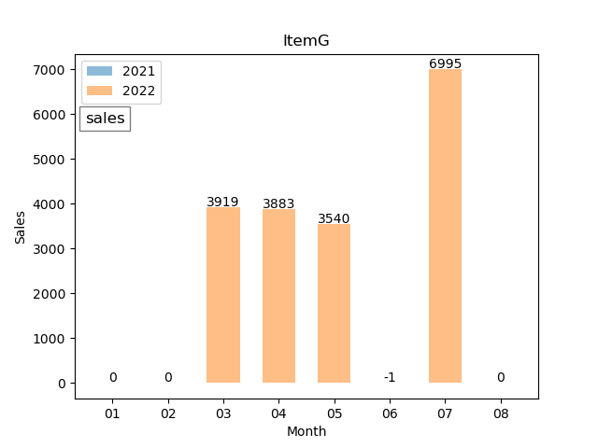
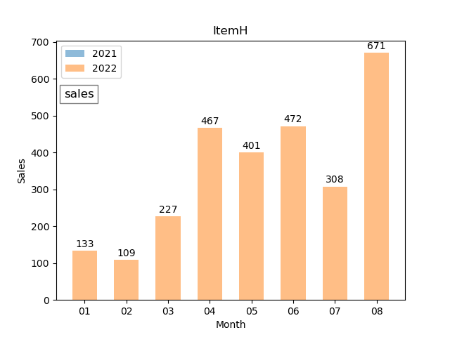
2021/1~08 與2022/01/08 各品項的成長率
source: Taiwan Tourism Bureau

Slide 6
資料分析
因今日為2022/09/15 9:25am，資料集9月不足一個月，故以2021/01~08與~2022/01~08做比較
依據品項的新舊分成兩組
2021到2022年8月都有完整資料的為成熟品項A-E，F-H則為新興品項
分成兩組的原因是，從年份銷售柱狀圖來看， F-H 2021年10月才開始有銷售數量
source: Taiwan Tourism Bureau

Slide 7
資料分析
成熟品項：
A,C,D,品項，從4月以後可能是品質出問題，導致銷售大幅衰退，但8月開始回來，符合淡季的銷售量
而B品項8月雖還是負成長，但依據長條圖，確實銷量有逐月提升
但E品項8月還是負成長，依據長條圖，銷量並沒有明顯的回升，可確認E品項的產線是否還沒修復完畢
新興品項：
除了Ｇ品項可能為季節性商品，其他品項都有逐月攀升的趨勢，可繼續推行，看往後的銷售數量判斷
source: Taiwan Tourism Bureau

Slide 8
資料分析
小結：
若負成長的原因結合更多資訊可以推論為產線、品管的問題，則就可以針對都有負成長跡象的產品(成熟品項)一起修正
從數據上輔助決策避免只修正了某個特定產品卻沒發現是同樣的產線問
抑或者是避免公司浪費資源在新興品項(因為22年5月以後也沒有明顯的衰退跡象)上的改善
這是依據資料圖表而得出將產品分類的優點。
根據每個月得出的銷售總數可以觀察出淡季及旺季，但因資料只有不到２年的時間，故可能不太準確
在旺季前提前準備足夠的產量，在淡季時轉換產線到其他產品，如新興品項
2022與2021年的銷售額差距(長條圖)byItem.ipynb
source: Taiwan Tourism Bureau

Slide 9
資料分析
根據資料集找出最會吸金的店家與成績不好的店家（前提條件：各品項利潤均等）
根據標準差而得出的離群值資料可以得出公司表現最優異的幾個店家，再依據銷售數量的四分位數，我們可以得到四組成績不同優劣的店家
依據店家分組獎優罰劣，離群值最優異的店家為特A級的店
四分位數為前25%(扣掉特A級)的店家設定為A級
四分位數為50%~75%設定為B級
四分位數為25%~50%設定為C級
四分位數為25%以下設定為D級
再根據同層級的店，前25%加績效獎金，而後25%的店家則減少獎金，透過獎金重分配的方式去激勵、改善門市的績效
離群值定義：大於平均數+3倍標準差或小於平均數+3倍標準差
source: Taiwan Tourism Bureau

Slide 10
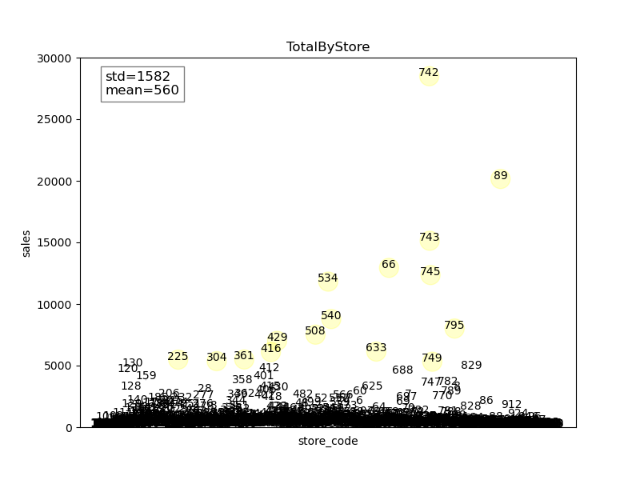
特A級(找全部店家的離散值)
店家代號為：
742, 89, 743, 745 ,795 ,749 ,66 ,633 ,534 ,540 ,508 ,429 ,416 ,361 ,304 ,225
總共16間
source: Taiwan Tourism Bureau

Slide 11
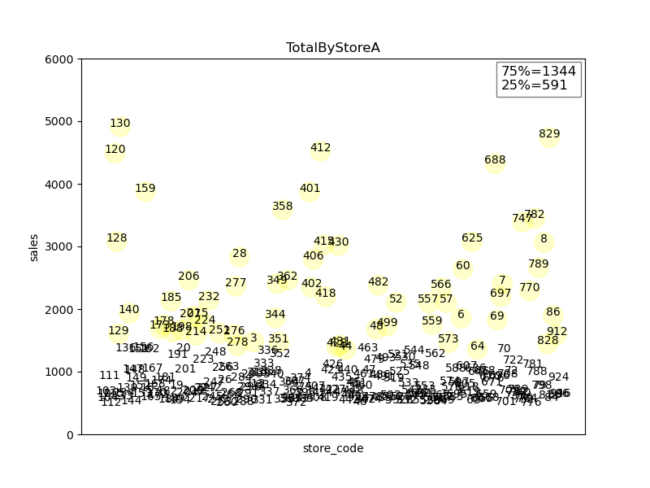
A級
黃色的點為前25%
黑色的點為後25%
source: Taiwan Tourism Bureau

Slide 12
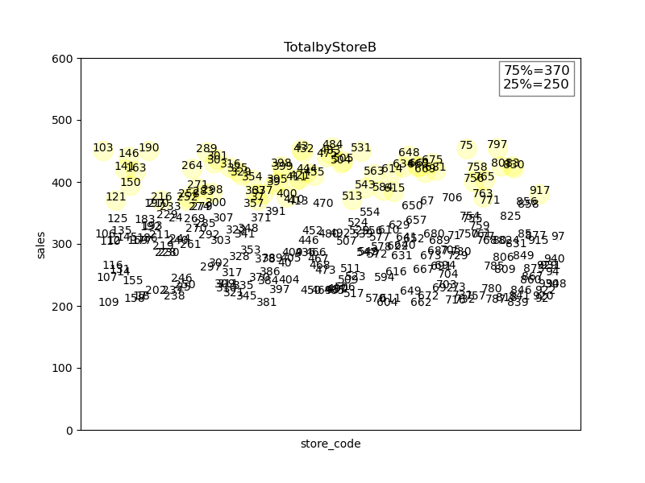
Ｂ級
黃色的點為前25%
黑色的點為後25%
source: Taiwan Tourism Bureau

Slide 13
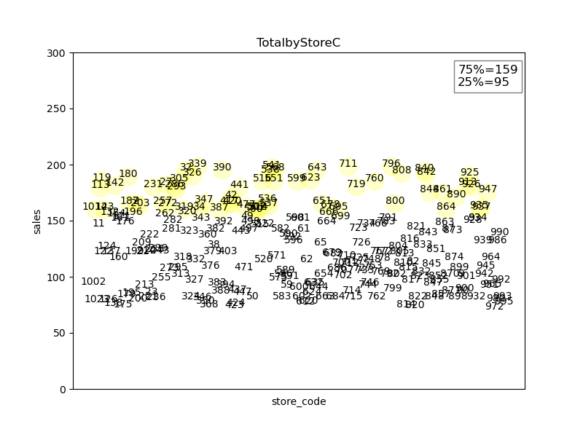
Ｃ級
黃色的點為前25%
黑色的點為後25%
source: Taiwan Tourism Bureau

Slide 14
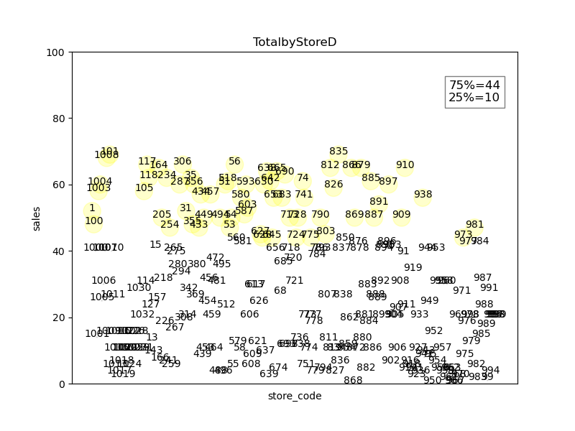
Ｄ級
黃色的點為前25%
黑色的點為後25%
source: Taiwan Tourism Bureau

Slide 15
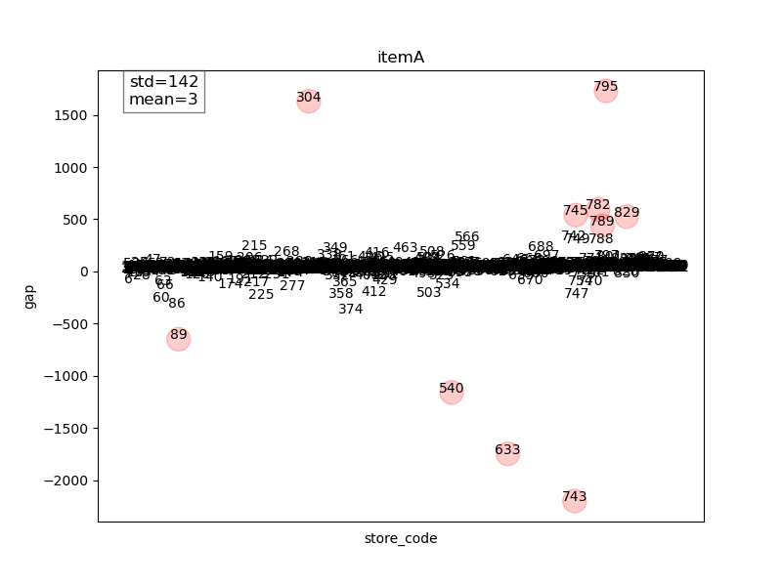
資料分析
source: Taiwan Tourism Bureau

Slide 16
資料分析
計算各店的各品項三種時間的總銷售額
2021
2021/01-08
2022/01-08
計算各品項2022與2021年的銷售額差距
主要想了解各家店對於不同品項的銷售狀況，成長率是否有離群值
散點圖的紅點為離群值
離群值定義：大於平均數+3倍標準差或小於平均數+3倍標準差
source: Taiwan Tourism Bureau

Slide 17
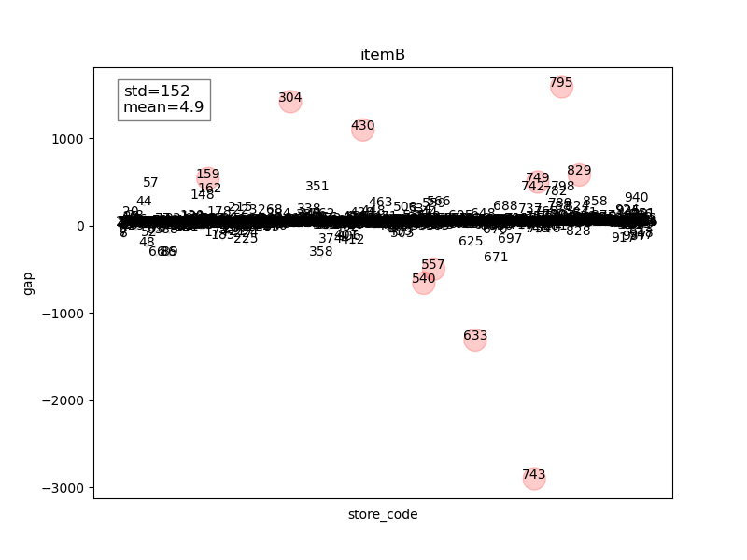
A品項與B品項
source: Taiwan Tourism Bureau

Slide 18
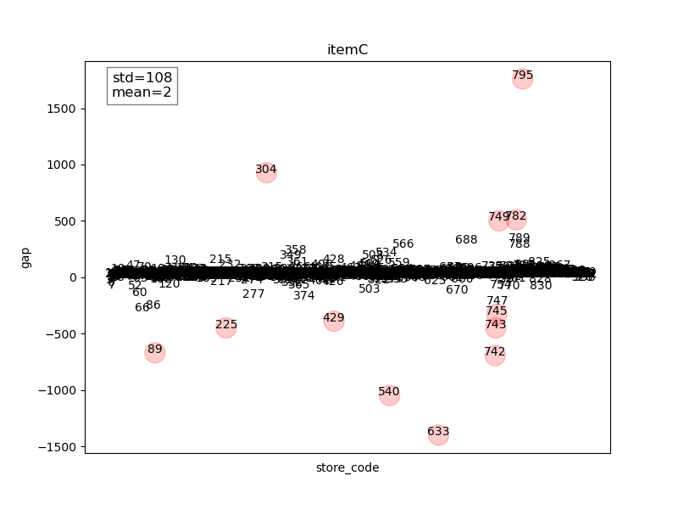
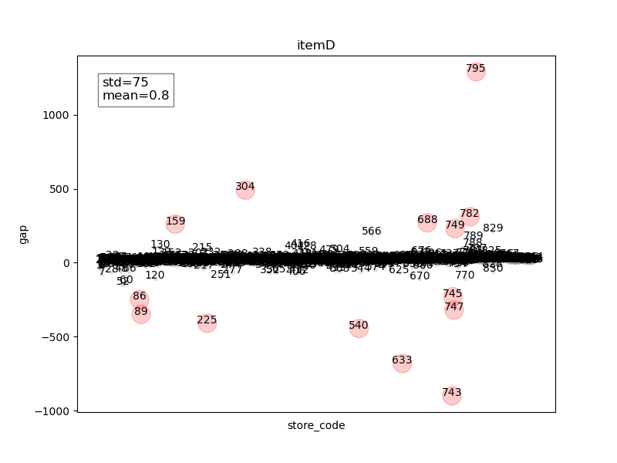
C品項與D品項
source: Taiwan Tourism Bureau

Slide 19
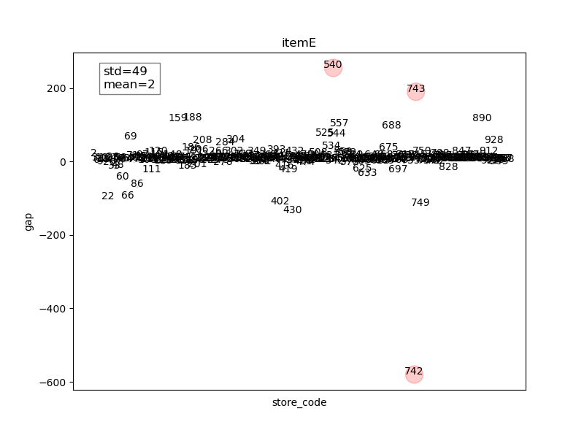
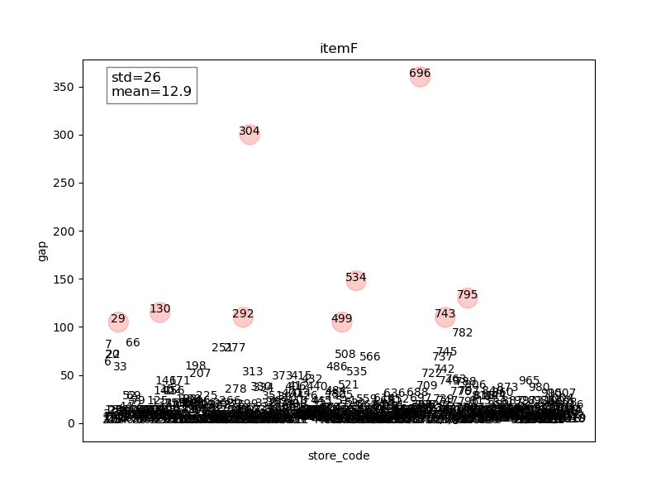
E品項與F品項
source: Taiwan Tourism Bureau

Slide 20
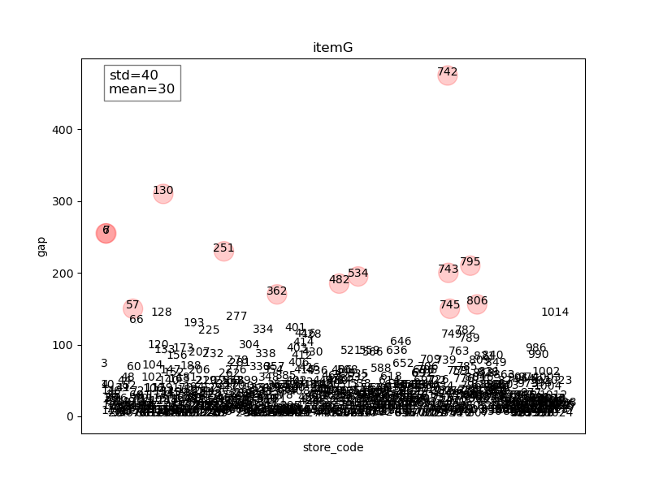
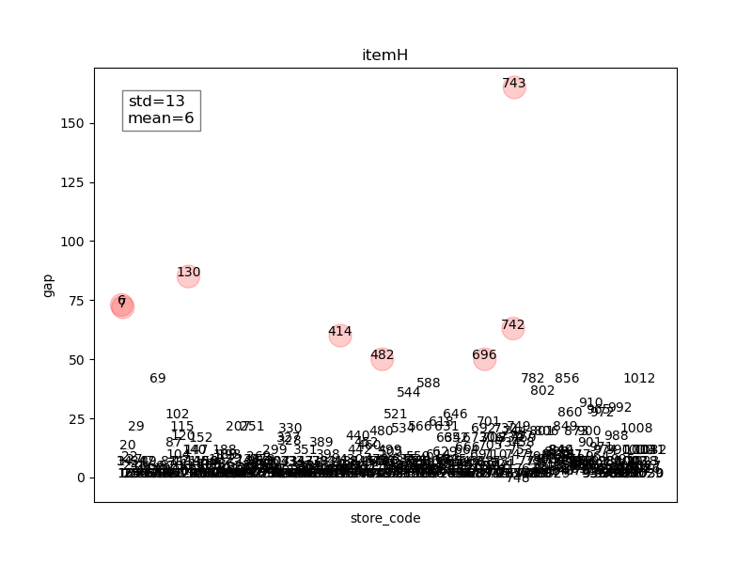
G品項與H品項
source: Taiwan Tourism Bureau

Slide 21
負成長離群值
全"成熟品項"幾乎可歸類為同種原因，2022/04之後銷售確實是嚴重衰退
推測可能是品管出現問題(改配方,因4月銷量爆棚)或有公告5月開始價格提高等等
因負成長的店幾乎都是大店,而2021年同時間銷量都正常，導致負成長為離散值
source: Taiwan Tourism Bureau

Slide 22
正成長離群值
推測可能和4月的變化有關，因機乎都是靠4月普遍銷量大增的原因所致，這些店在2021/4月銷量普遍不好
值得注意的是，代號292的店，2年總銷量為309，可能是新店，但在F品項的表現，成長幅度卻比其他間還要高，為正成長的離散值
是否可以詢問門市人員有無特殊不同之處 EX:地緣關系，人為等等
source: Taiwan Tourism Bureau

Slide 23
結論
source: Taiwan Tourism Bureau

Slide 24
如果資料集的店家代號為公司配合的廠商
過往有訂購紀錄，但是已經超過半年以上沒有訂購的店家，做客戶銷售服務，會不會是過往有不好的印象，例如瑕疵品等，抓回客戶的心
根據每一個店家的銷售量，重新對產品做定價，例如：A品項的每年總銷售中位數在120，對於銷售量不到120的店家，提高產品定價，增加毛利 ; 或是提供類似訂閱服務，每月會有10個的配額，則保持定價，穩定(增加)銷售量。
而對於超過的店家，可以提供定量超額優惠，若是店家訂單增加一定倍數，例如1.5倍，則提供定價優惠5%，衝刺銷售量。
source: Taiwan Tourism Bureau

Slide 25
針對有大宗退貨的分點，詳細了解原因，下錯單？或是產品質量問題？根據原因做改進。例如突然下大單的店家，先確認是否有下錯單做提醒，減少退貨問題。或是產品質量問題發生時的客戶關心。（因銷量負值較大的店家不多）
更詳細的店家訂購時間紀錄，例如有沒有偏好在每個月的幾號訂購，業務可以提前3天打去，根據店家旺季或成長率做銷售關心及確認。
各產品毛利率的資料，統計比較營業利益占比，了解主戰場，也可以從中找出高毛利產品的商機，盡量提高毛利率商品的銷售額。
販售產品的規格或資料，並且做市調，找出是否能簡化產品線，合併為更少樣式的商品，提高商品毛利率及產能使用率。
source: Taiwan Tourism Bureau

Slide 26
Thank you for listening
source: Taiwan Tourism Bureau

